Slide 1


Proyecto: Pollería Familiar - Fortaleza
Presentación Final – Examen 2do Ciclo
Integrantes:
-Franz James Espinoza Santiago
-Gabriel Santiago Curo Villafranca
Curso: Proyecto Certificador de Desarrollo de Software 1
Docente:Quispe Flores Johnny Bladimir

Slide 2
PLANTEAMIENTO DEL PROBLEMA:
La pollería realiza procesos manuales en registro de ventas.
El negocio carece de reportes confiables para la toma de decisiones.
Existen errores frecuentes en los datos por falta de automatización.
Los tiempos de respuesta para verificar información son elevados.
No hay integración entre procesos, generando duplicidad de trabajo.

Slide 3
OBJETIVO GENERAL:
Desarrollar un Sistema Integral que optimice los procesos de ventas, registro, reportes y gestión interna de la Pollería La Fortaleza, permitiendo automatización, reducción de errores y una operación más eficiente.

Slide 4
OBJETIVOS ESPECÍFICOS:
Automatizar el registro de ventas del negocio.
Mejorar el control de productos y categorías.
Generar reportes en tiempo real para decisiones del dueño.
Reducir errores manuales mediante validaciones internas.
Integrar todos los módulos en un solo sistema funcional.

Slide 5
JUSTIFICACIÓN:
El sistema mejora la eficiencia del negocio.
Reduce el tiempo invertido en tareas manuales.
Disminuye errores y pérdidas por mala gestión.
Facilita el análisis de ventas mediante reportes exactos.
Permite escalar el sistema a nuevos módulos en el futuro.

Slide 6
METODOLOGÍA SCRUM:
Roles del Proyecto:
Scrum Master: Gabriel Santiago Curo Villafranca
Product Owner: Franz James Espinoza Santiago
Development Team: Gabriel Santiago Curo Villafranca

Slide 7
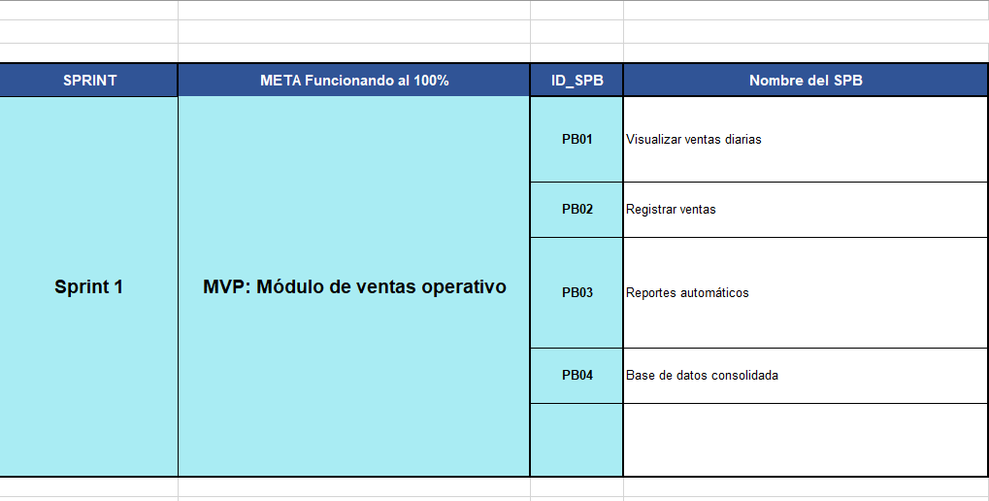
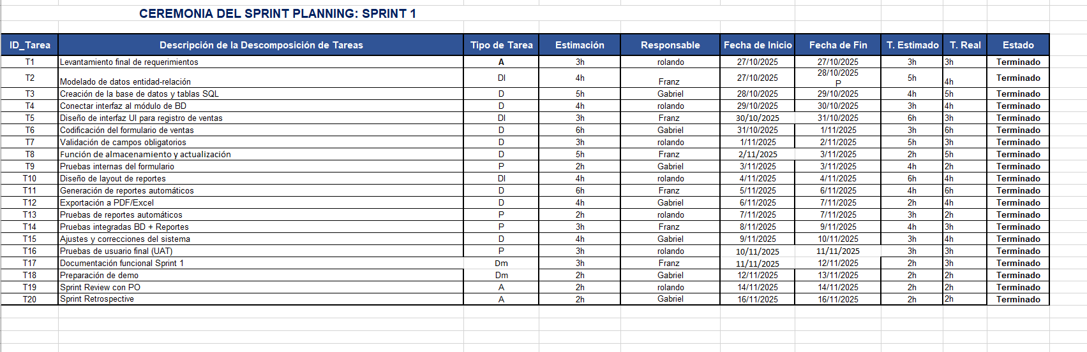
Ceremonias:

Slide 8
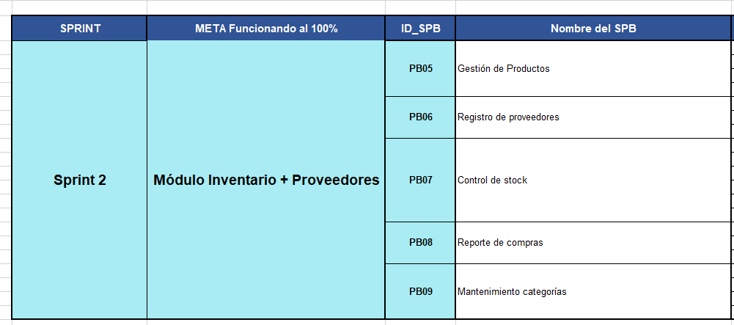
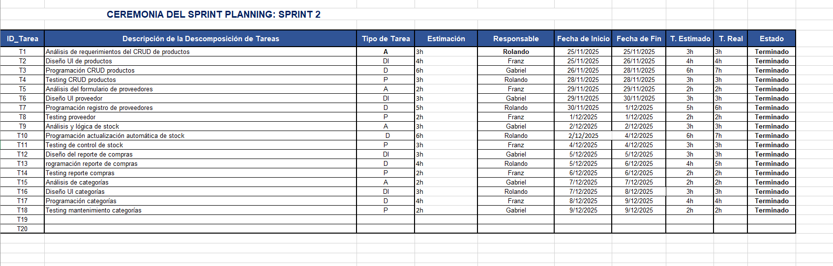

Slide 9
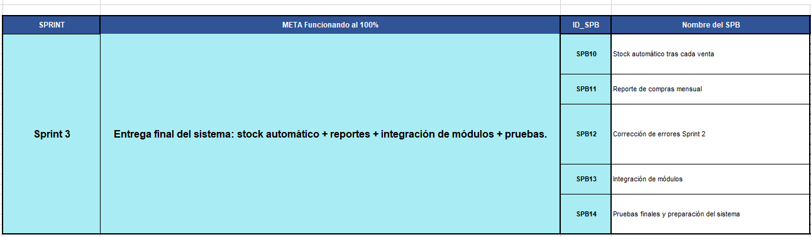
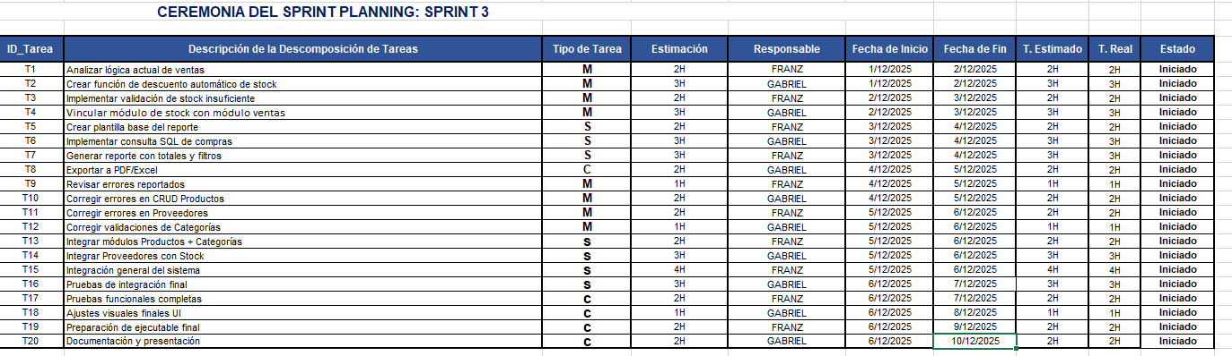

Slide 10
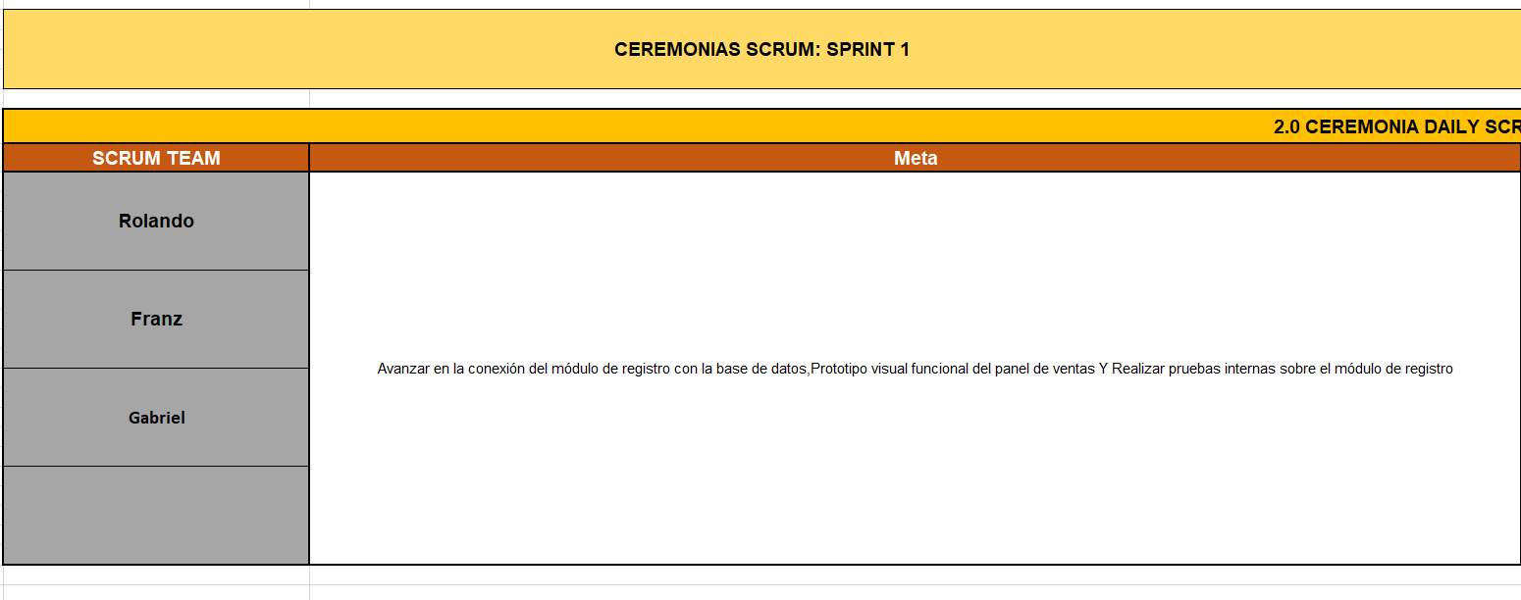
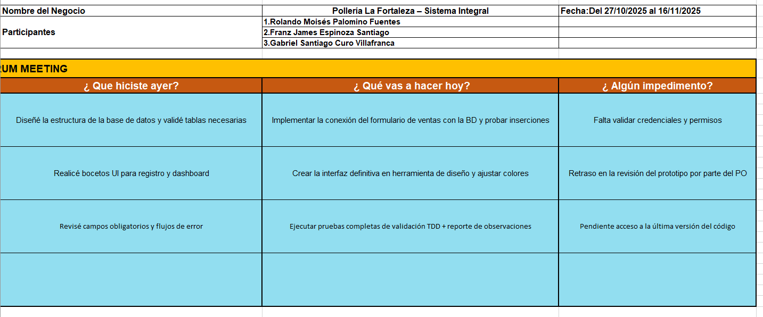

Slide 11
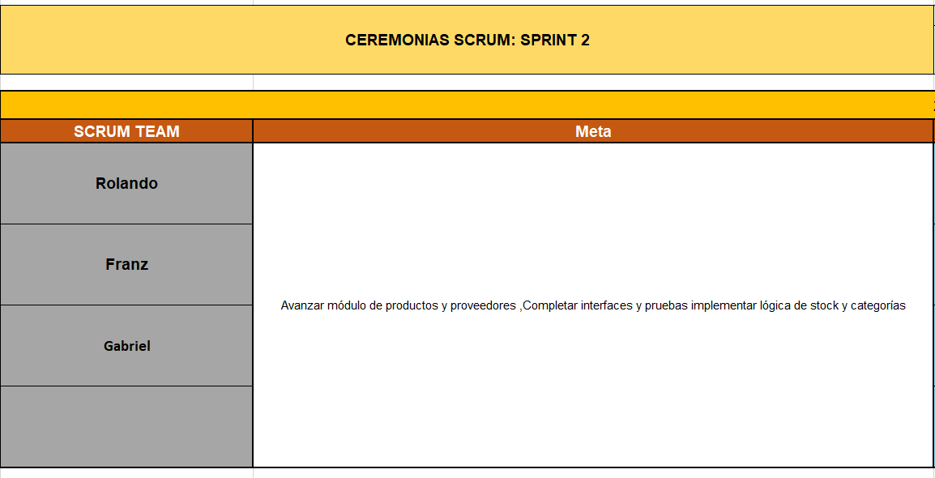
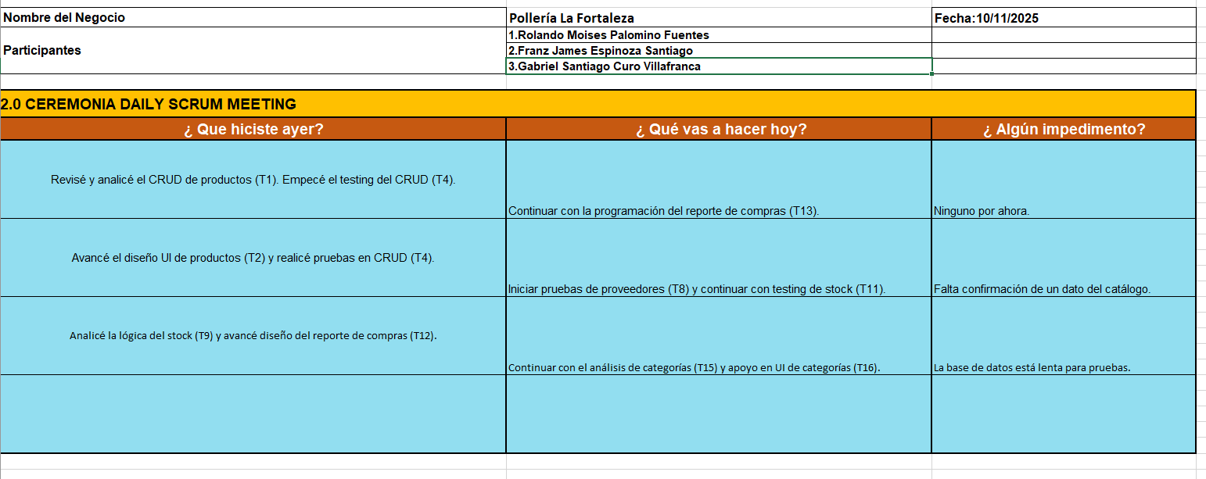

Slide 12
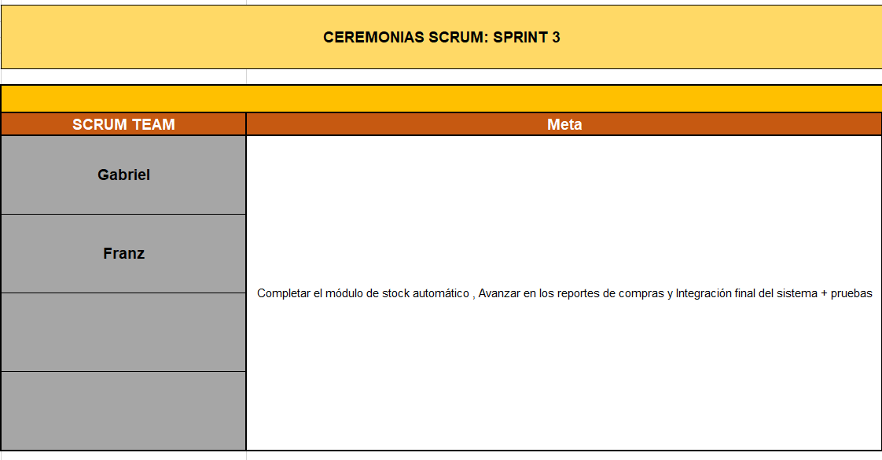
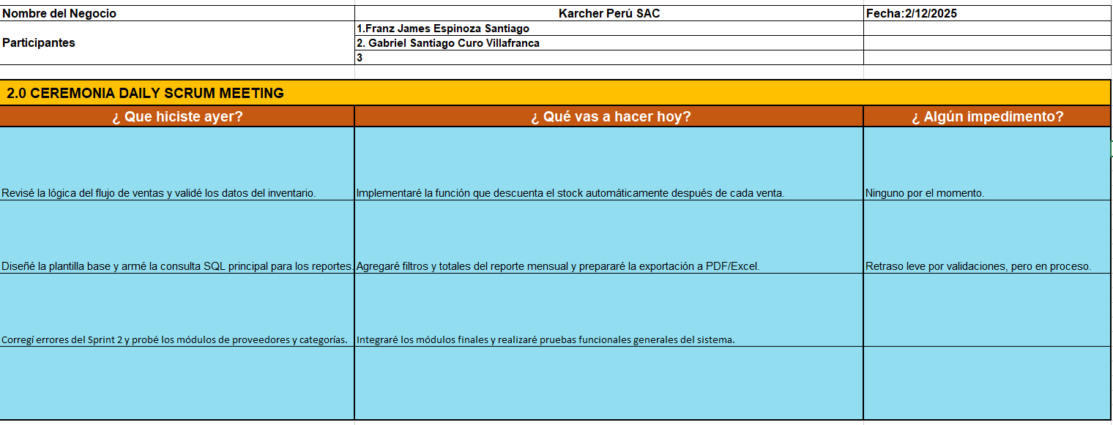

Slide 13
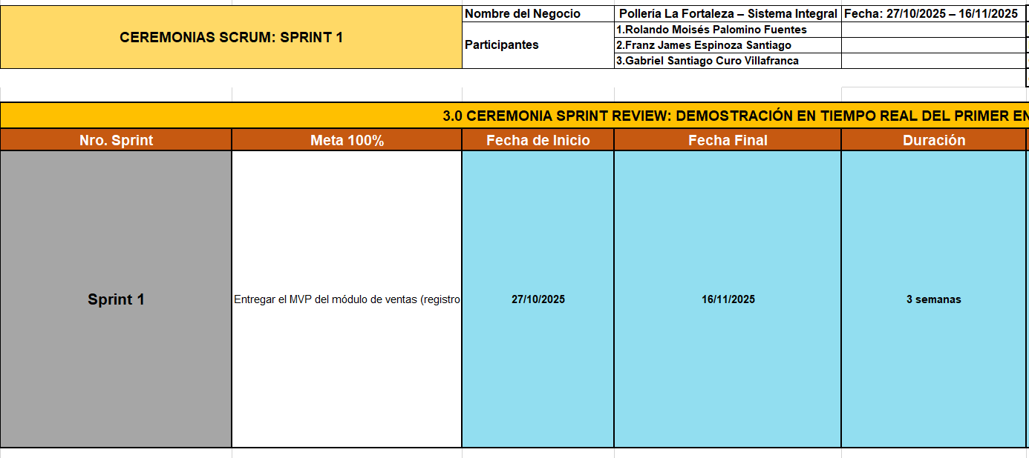
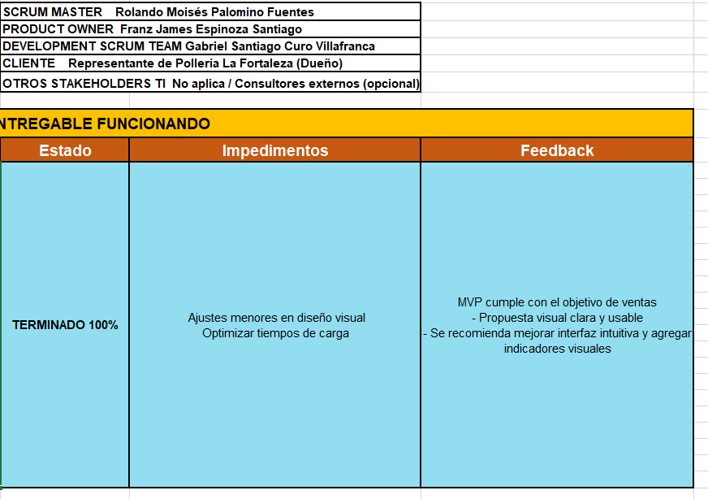

Slide 14
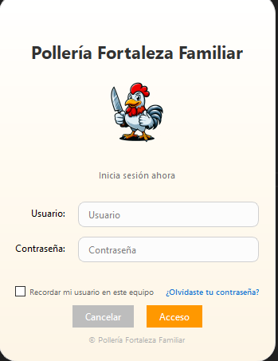
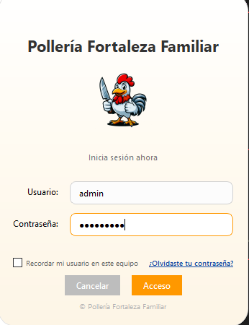
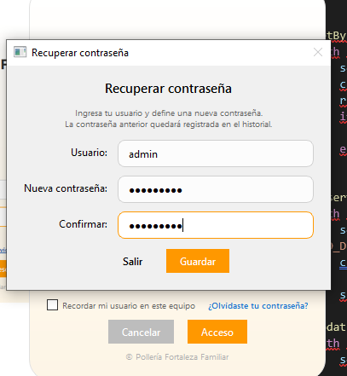

Slide 15
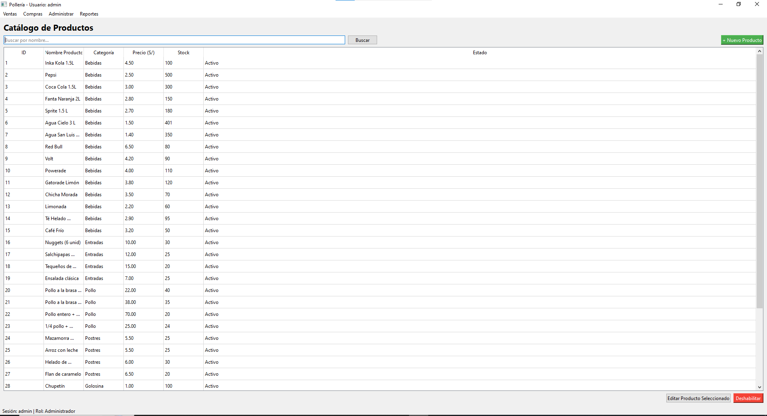

Slide 16
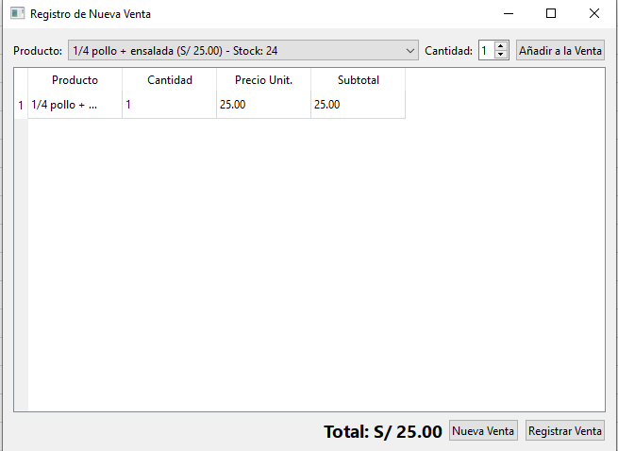
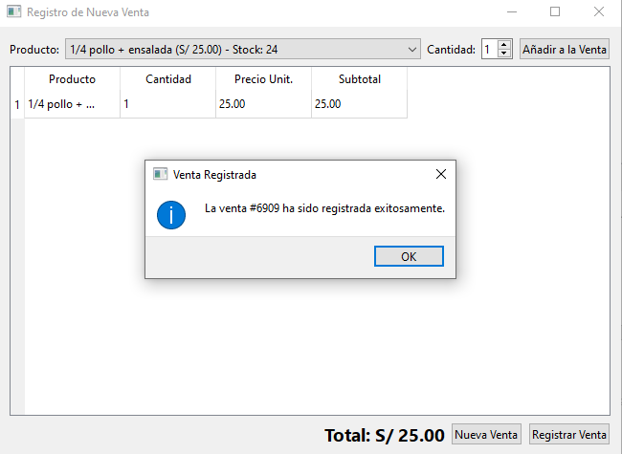

Slide 17
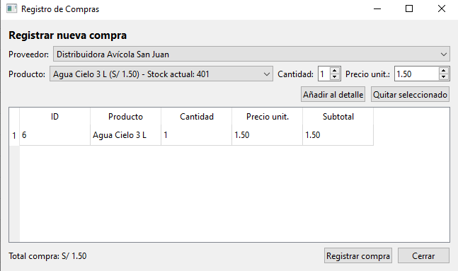
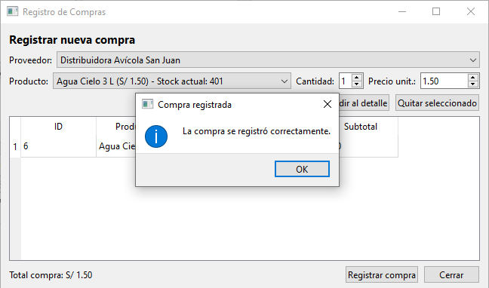

Slide 18
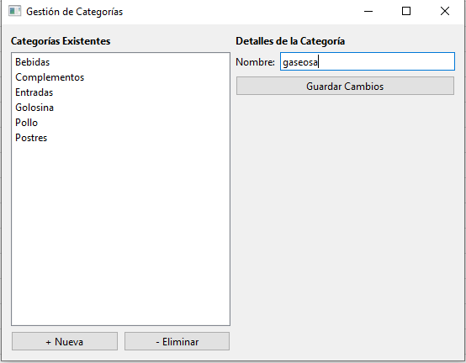
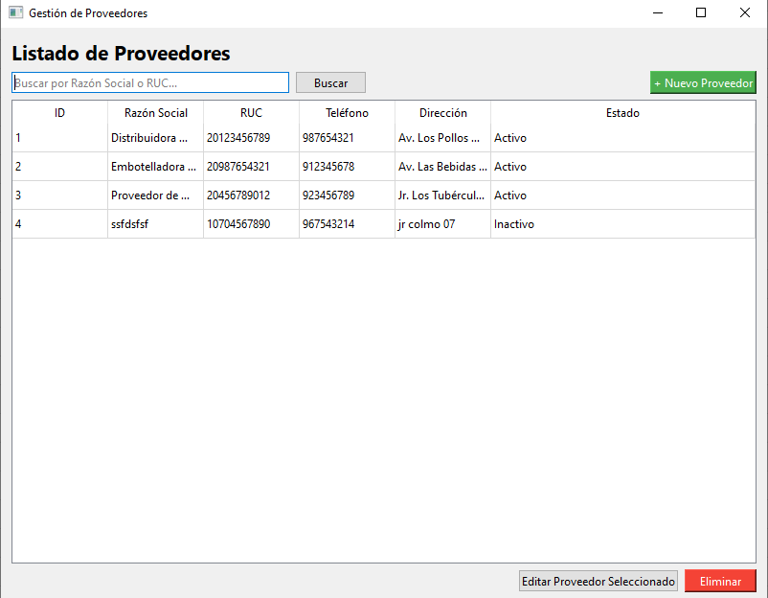
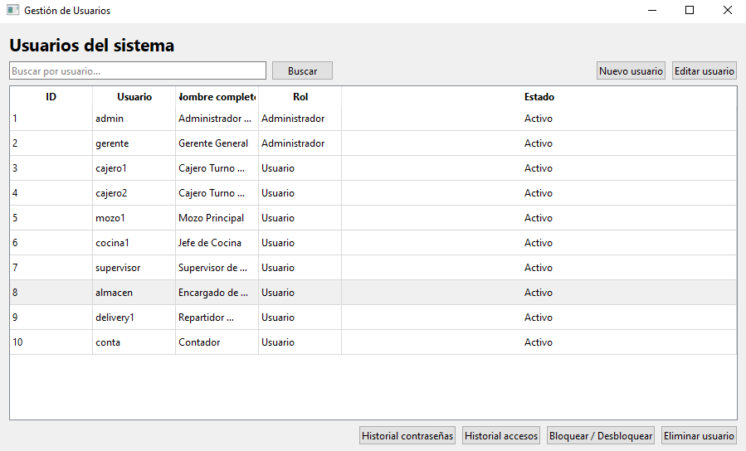

Slide 19
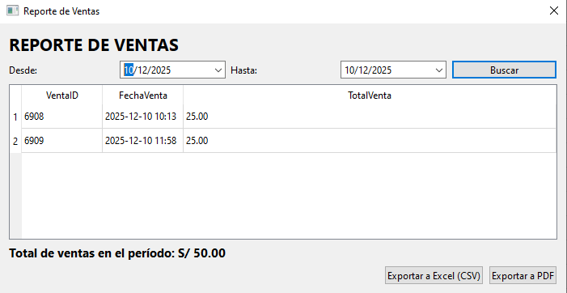
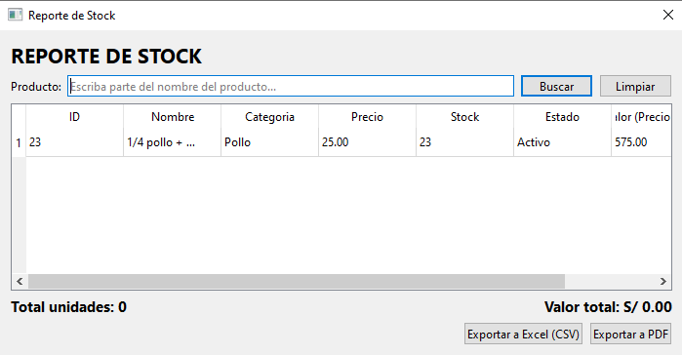
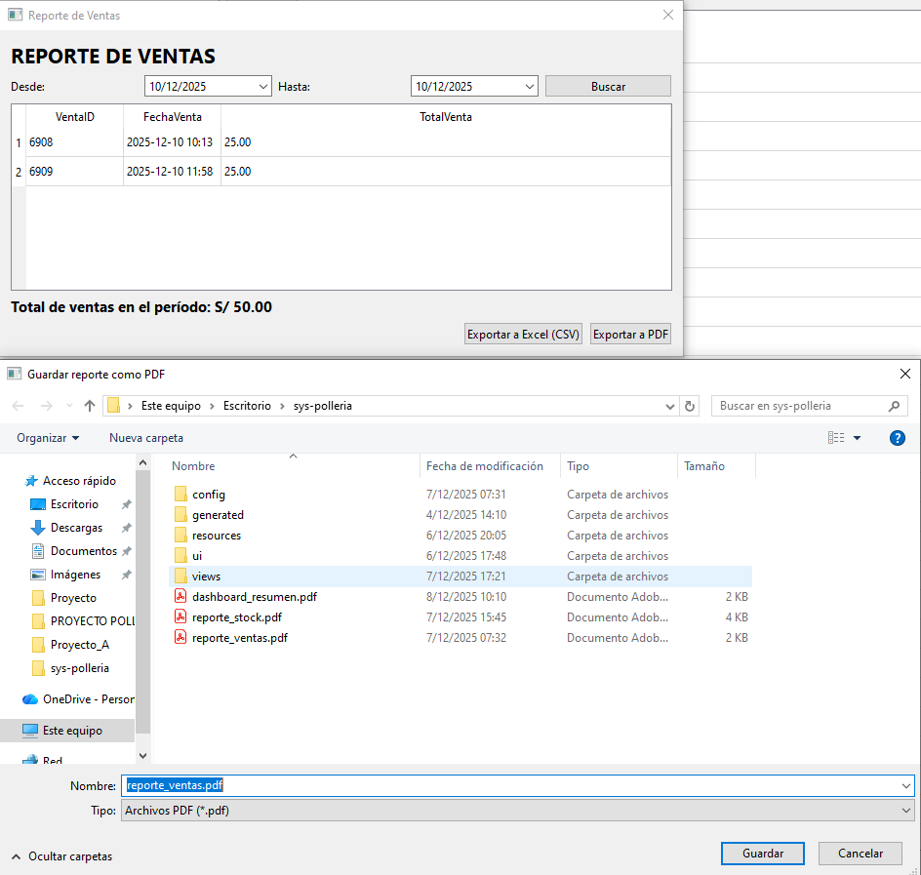
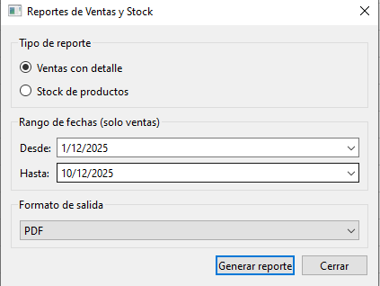

Slide 20
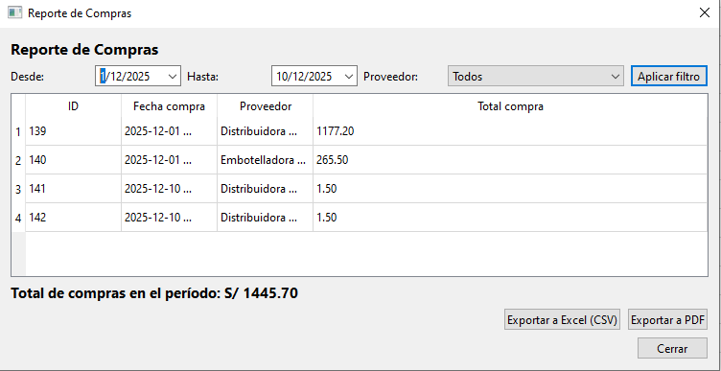
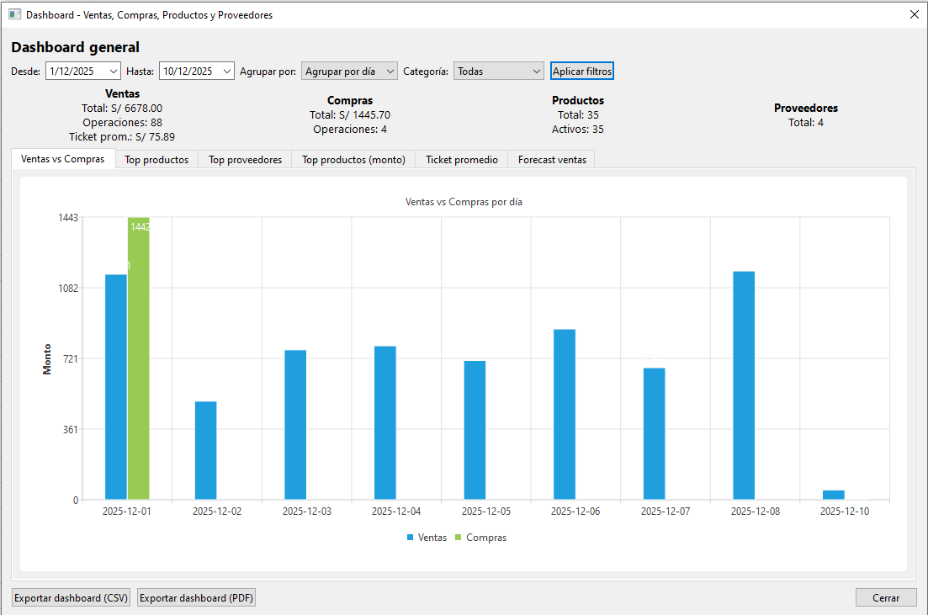

Slide 21
